Slide 1
Деятельность врача- педиатра в профилактике девиантного поведения
Выполнили: Озерова Ю.В. 521 группа
Сушитская А.В. 521 группа
Преподаватель: ассистент кафедры госпитаьной терапии с курсом фармакологии,
к.м.н. Смородина Е.И.

Slide 2
Роль Врача-педиатра
Врач-педиатр играет важную роль в профилактике девиантного поведения
На приеме врач должен обращать внимание на эмоциональное и психологическое состояние, манеру речи и поведение личности с девиацией. Также проводить беседы с родителями о профилактике поведения, отклоняющегося от общепринятых норм
Давайте разберемся, что же такое девиантное поведение?

Slide 3
Девиантное поведение – это устойчивое поведение личности, отклоняющееся от общепринятых, наиболее распространенных и устоявшихся общественных норм в определенных сообществах в определенный период их развития

Slide 4
Причины
психологические
биологические
социальные
особенности эмоционально-волевой и мотивационной сферы, особенности самосознания, темперамента, характера, создающие предпосылки для формирования отклонений в поведении
наследственные, врожденные, и приобретенные заболевания различного рода, провоцирующие девиации
неблагоприятное семейное воспитание;
неблагополучный характер межличностных отношений со сверстниками и взрослыми;
общие неблагоприятные условия социокультурного развития общества

Slide 5
Биологические причины:
поражения ЦНС;
тяжелые соматические заболевания раннего возраста;
хронические соматические заболевания;
наследственная предрасположенность к тем или иным отклонениям (например, синдром дефицита внимания, отягощенный алкоголизмом);
неврозы и невроподобные расстройства;
задержки психического развития;
заболевания с предполагаемым фатальным исходом;
раннее половое созревание или его дисгармония;
дефекты анализаторов и органов чувств;
психические заболевания (шизофрения, эпилепсия).

Slide 6
Социальные причины (неблагополучная семья)
отсутствие привязанности к детям;
ссоры, конфликты, скандалы в семье;
распад семьи;
неправильный тип воспитания в семье (неприятие ребенка, гипертрофированное, тревожно-ментальное, эгоцентрическое отношение к нему);
асоциальное поведение родителей;
психические заболевания, алкоголизация и подобные формы интоксикации родителей, инвалидность родителей;
враждебная, жесткая семья;
семья, не обеспечивающая ухода и надзора;
появление нового члена семьи (отчима, мачехи, братьев, сестер);
негативное восприятие родителями возможностей ребенка, его успехов, его поведения и личности в целом;
жесткие требования соответствовать представлениям родителей;
непоследовательность и несогласованность требований к ребенку;
жизнь вдали от семьи и потеря одного из родителей (или всех);
многодетность семьи (более четырех человек);
нахождение одного из родителей в заключении;
ограничения и плохие взаимоотношения родителей с другими людьми вне семьи.

Slide 7
Психологические причины
акцентуация (в некоторых случаях патологического характера), неадекватная самооценка;
низкое самоуважение;
отклонения в психическом развитии, инфантильность суждений;
эмоциональная неустойчивость;
агрессивность;
деформации потребностно-мотивационной сферы;
повышенная тревожность, страхи;
зависимость от окружающих, конформность и др.;
отсутствие чувства безопасности;
осознание невозможности соответствовать ожиданиям семьи;
неспособность справиться с учебной нагрузкой;
низкий уровень вербального интеллекта;
склонность к уходу от трудных ситуаций, слабость реакций на порицание;
слабость функций самоконтроля и саморегуляции;
аффективная возбудимость, импульсивность;
невыраженность школьных интересов, отрицательное отношение к учебе.

Slide 8
Психологические причины (следствие неправильного воспитания)
лень, отсутствие желания учиться и трудиться;
пассивность поведения, безразличие к окружающей жизни, несамостоятельность в любых видах деятельности;
неорганизованность, проявляющаяся в склонности к дезорганизации, противодействию, провоцировании непослушания у других, неумении управлять собственной активностью, несамостоятельности в организации собственной деятельности либо жесткой самоорганизованности без учета собственных возможностей;
ненастойчивость, характеризующаяся неспособностью ставить труднодостижимые, далекие цели или руководствоваться ими, даже если они поставлены;
эгоистичность, базирующаяся на предпочтении во всем личных интересов интересам других людей и общества в целом;
недисциплинированность;
упрямство, капризность;
грубость;
лживость.

Slide 9
Аддиктивное
Делинкветное
Психопатологическое
Типы девиантного поведения
На базе гиперспособностей
Патохарактерологическое

Slide 10
Делинкветное поведение
Физическое воздействие, преступление. Отличия делинкветного поведения от криминального поведения сходны в тяжести правонарушений, это поведение может проявляться в озорстве и желании поразвлечься. Подросток «за компанию» и из любопытства может бросать с балкона тяжелые предметы в прохожих, получая удовлетворение от точности попадания в «жертву». Основой делинкветного поведения является психический инфантилизм.

Slide 11
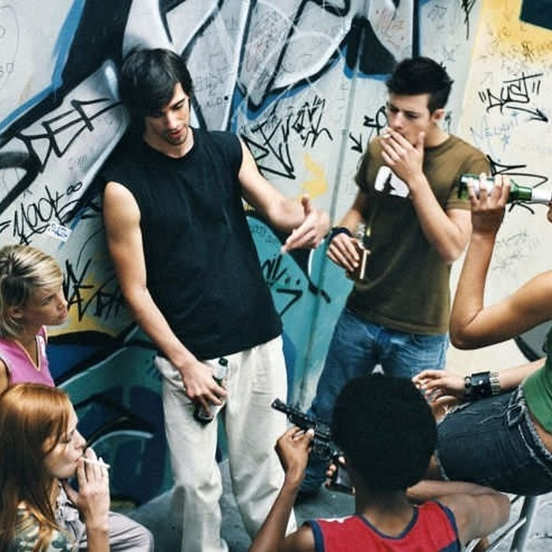
Аддиктивный тип
Стремление к уходу от реальности путем искусственного изменения своего психического состояния посредством приема некоторых веществ или с постоянной фиксацией внимания на определенных видах деятельности с целью развития и поддержания интенсивных эмоций. Жизнь видится им неинтересной и однообразной. Их активность, переносимость трудностей повседневной жизни снижена; есть скрытый комплекс неполноценности, зависимость, тревожность; стремление говорить неправду; обвинять других.

Slide 12
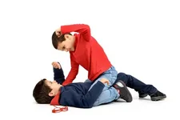
Патохарактерологический тип
Поведение, обусловленное патологическими изменениями характера сформировавшиеся в процессе воспитания. К ним относятся так называемые расстройства личности. У многих лиц наблюдается завышенный уровень притязаний, тенденции к доминированию и властвованию, упрямство, обидчивость, нетерпимость к противодействию, склонность к самозвинчиванию и поиски поводов для разрядки аффективного поведения.

Slide 13
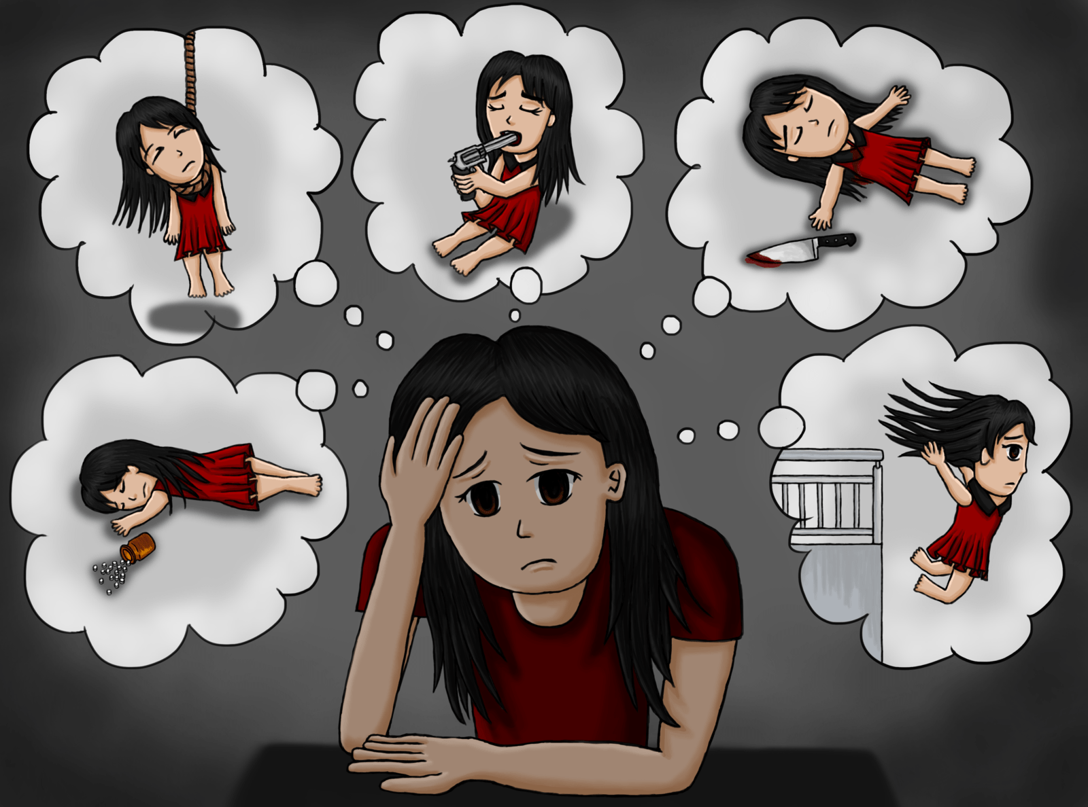
Психопатологический тип
Саморазрушающее поведение. Агрессия направляется на себя, внутрь самого человека. Аутодеструкция проявляется в виде суицидного поведения, наркотизация, алкоголизации.

Slide 14
Основные формы проявления девиантного поведения несовершеннолетних:
бродяжничество
попрошайничество
тунеядство
нежелание учиться
употребление спиртных напитков
употребление наркотиков
приводы в полицию
суицидальное поведение
пребывание на учете в КДН
наличие судимости
воровство
участие в криминальных группах
курение
вандализм
жестокость
токсикомания
раннее начало половой жизни
повышенная агрессия
хулиганство

Slide 15
Бродяжничество

Slide 16
Нежелание учиться

Slide 17
Профилактика девиантного поведения:
Психологи отмечают, что профилактика девиантного поведения намного лучше, чем необходимость лечить или устранять такие проявления подростков. Однако профилактику достаточно трудно провести, поскольку речь идет обо всем социальном устройстве. Многое начинается с семьи. Если родители конфликтуют, ущемляют права и свободу ребенка, курят, пьют или употребляют наркотики, являются преступниками или совершают асоциальные поступки, то непременно у ребенка разовьются подобные проявления. Не стоит удивляться, что в неблагополучной семье растет трудный подросток. Чем сложнее ситуация в семье, тем труднее становится ребенок. Существует множество проблем, которые не помогают отдельному индивиду вырасти социально адаптированным и психически здоровым. Активно процветает бродяжничество (нищета), алкоголизм и наркомания.

Slide 18
Задачи профилактики девиантного поведения:
1) формирование ценностного отношения к правилам и социальным нормам; 2) формирование ценности здорового образа жизни; 3) развитие позитивных жизненных смыслов и способности к целеполаганию; 4) повышение компетентности и социальной успешности личности в жизненно значимых сферах активности; 5) включение личности в поддерживающую социальную группу, имеющую позитивные социальные цели; 6) развитие навыков продуктивной саморегуляции, прежде всего за счет повышения осознанности собственного поведения, продуктивных стратегий совладания со стрессом; 7) своевременная коррекция нарушенных межличностных отношений и формирование межличностной компетентности

Slide 19
Способы профилактики:
развитие навыков сохранения физического и психического здоровья подростков, формирование здорового образа жизни (здоровых привычек);
умение организовывать и проводить своё время без интернета, компьютера и телевиденья;
формирование жизненных навыков (коммуникативные, адаптивные, стрессоустойчивость);
раскрытие и развитие нравственного, эмоционального, творческого потенциала;
формирование здоровых отношений с окружающими и близкими людьми;
формирование дальнейшей жизненной перспективы с целью продолжения образования, развития социально-бытовых навыков, обеспечения социальной поддержки несовершеннолетнего («модель жизни»);

Slide 20
Профилактика девиантного поведения
К подростковому периоду у ребенка должно сформироваться понимание административной и уголовной ответственности за свои деяния.
Ребенок должен понимать, как в дальнейшем будущем может измениться его жизнь из-за плохих поступков сейчас (отсутствие работы, денег на жизнь, на содержание семьи, нахождение под стражей)

Slide 21
Профилактика девиантного поведения:
Обращать внимание ребенка на последствия своего поведения и угрозы полноценной дальнейшей жизни. (Инвалидность, женское бесплодие после абортов,СПИД)

Slide 22
Профилактика девиантного поведения:
Правильная организация досуга. Родители должны позаботиться о том, чтобы у ребенка не было большого количества свободного времени. Именно из-за безделья подростки начинают находить для себя варианты коротания свободного времени. Для этого идеально подойдут занятия спортом, кружки и тому подобное. Главное, что необходимо – это учитывать интересы ребенка. Его должно заинтересовать данное занятие.

Slide 23
Профилактика девиантного поведения:
ПРОПАГАНДА ЗДОРОВОГО ОБРАЗА ЖИЗНИ
Здоровый образ жизни предполагает здоровое питание, регуляр­ные физические нагрузки, соблюдение режима труда и отдыха, общение с природой, исключение излишеств, отказ от вредных привычек..

Slide 24
Профилактика девиантного поведения:
Проведение тренингов и образовательных программ, в которых бы наглядно показывалась жизнь людей с девиантным поведением, все то, что способно вызвать отвращения от курения, наркотиков и алкоголизма.

Slide 25
Профилактика девиантного поведения
Не быть безразличным к своему ребенку. Необходимо поощрять его, обращать внимание на положительные качества, показывать их важность, указывать на роль их в дальнейшей жизни. Неверие в собственные силы и возможности может привести ребенка к полной социальной изоляции

Slide 26
Профилактика девиантного поведения:
Наладить обстановку в семье, стараться избегать конфликтов, ссор, рукоприкладства, злоупотребления алкоголем, курения, наркомании. Добиться в семье любви, взаимоуважения, взаимопонимания, доверия.

Slide 27
Профилактика девиантного поведения:
Своевременное определение проблем, профилактика и эффективная коррекция девиантного поведения дает надежду на социальное благополучие детей в будущем!

Slide 28
Спасибо за внимание!

